Slide 1
基于逻辑可编程技术和
物联网的配电终端开发平台
童湘彪
2021年12月9日

Slide 2
目录
contents
01
平台架构
02
逻辑可编程
03
配置接口2.0

Slide 3
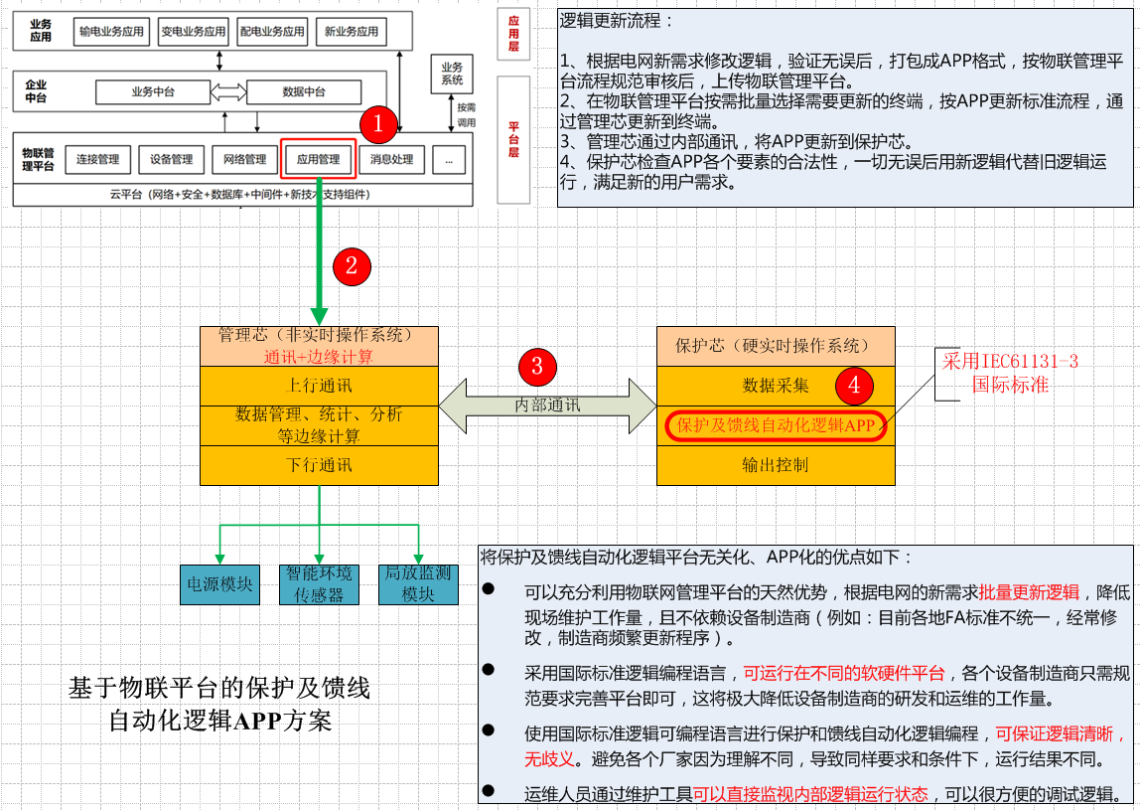
平台架构
—基于物联平台的逻辑APP

Slide 4
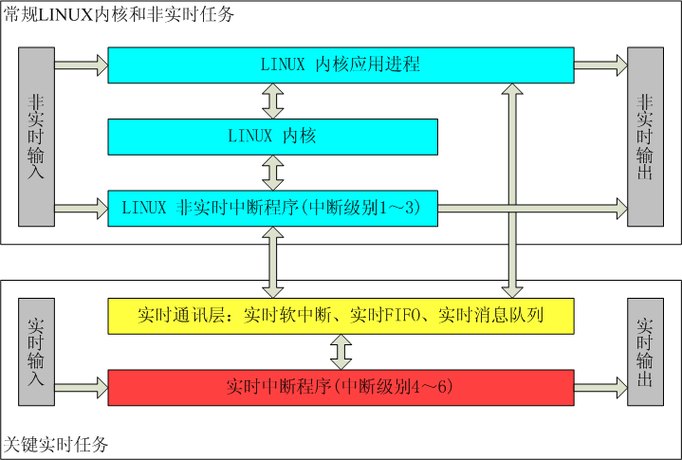
平台架构
—硬实时Linux平台
_{Linux内核极佳通讯性能}
_{极佳实时性能，中断延时<5us，满足任何保护算法的要求。}
单CPU系统实现“保护”+“通讯”。

Slide 5
平台架构
—多硬件平台支持
CPU主频250M.
内置EMAC加速单元
CPU主频300M.
内置DDR
CPU主频1G.
硬件浮点
CPU主频1.2G
多核异构.
冷火
MCF54418
智芯
SCM605
TI
AM3352
伏羲
CK810\CK860

Slide 6
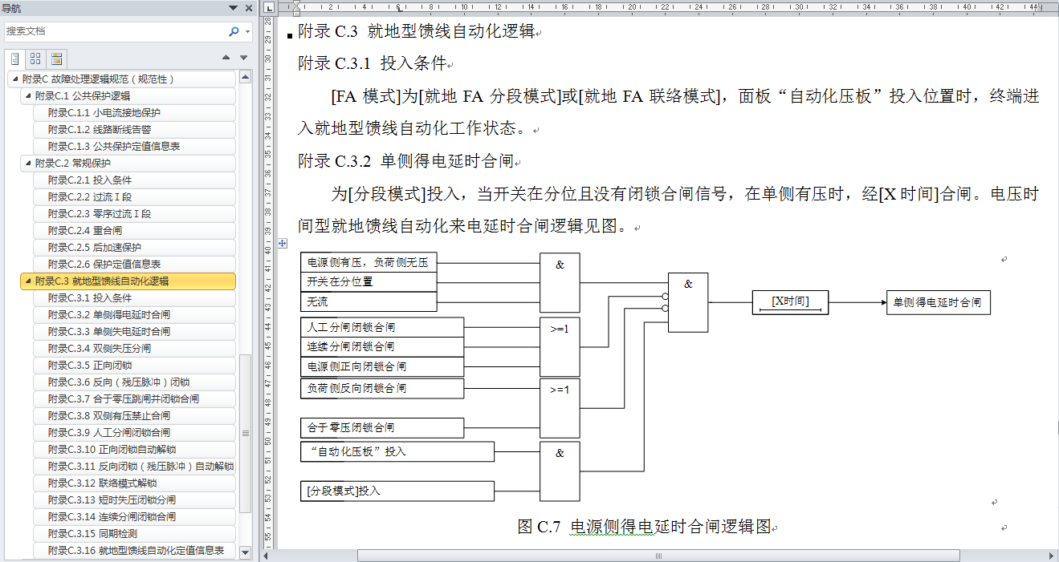
逻辑可编程
—国网、南网需求
规范性要求
可以更好的满足国网、南网对逻辑规范性的要求。

Slide 7
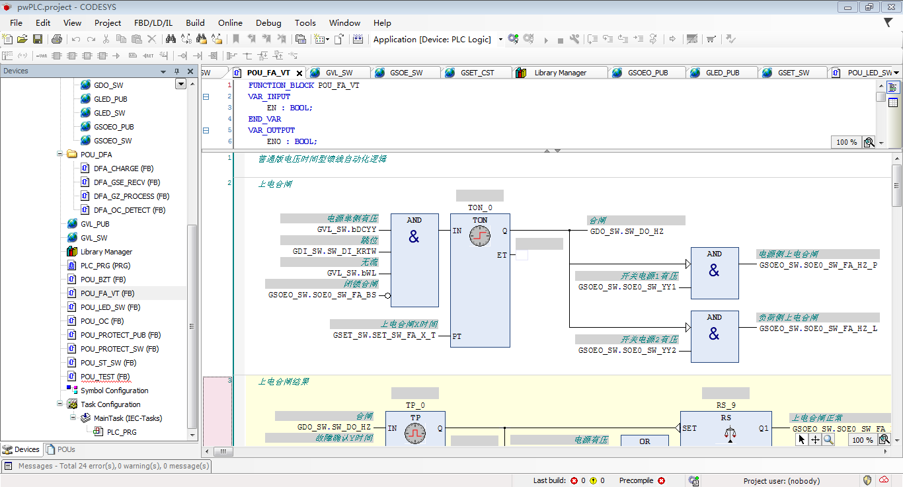
逻辑可编程
—国际通用编辑工具
采用国际通用的PLC编辑工具CODESYS

Slide 8
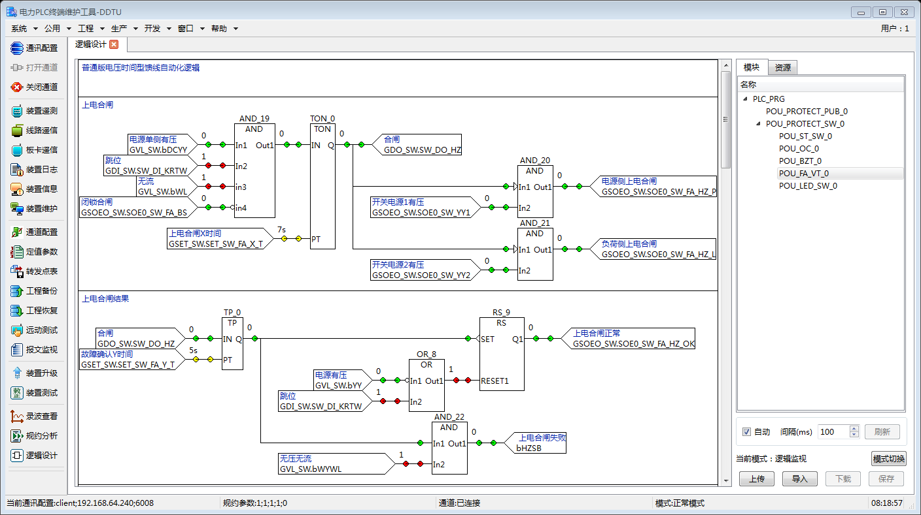
逻辑可编程
—维护工具内置监视模块
配电终端维护工具内置运行逻辑监视功能，
方便现场工程技术人员实时查看装置内部逻辑状况。

Slide 9
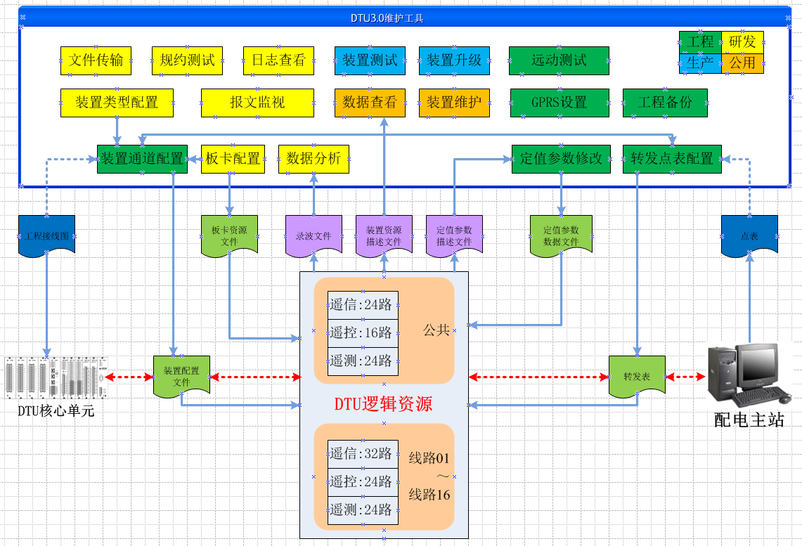
配置接口2.0
—配置JSON化
3大组态模块，各种工程应用都可以通过组态解决，无需修改程序，大大提高了系统的可靠性
简单的三遥逻辑模型
通过JSON化配置，解耦程序与配置的强关联，升级程序无需重新配置。

Slide 10
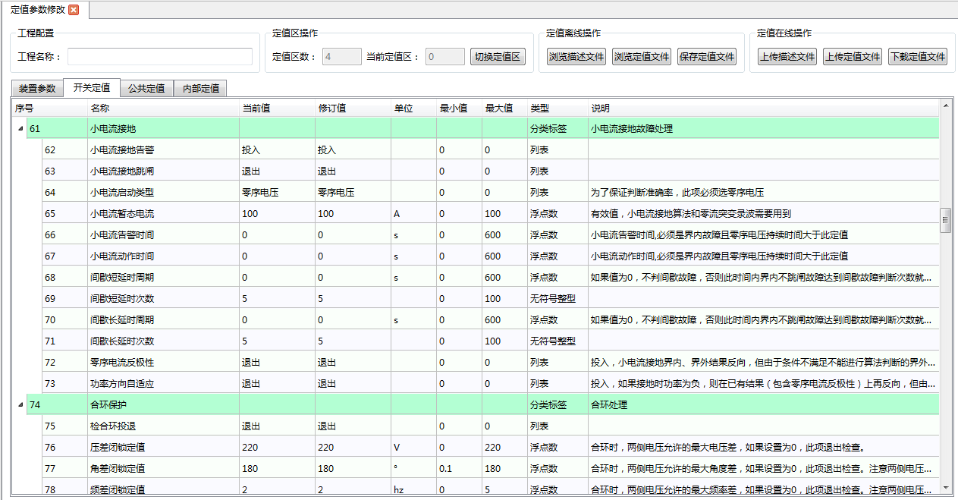
配置接口2.0
—定值参数1
支持多定值区
每个定值有对应说明，确保用户明白定值含义。

Slide 11
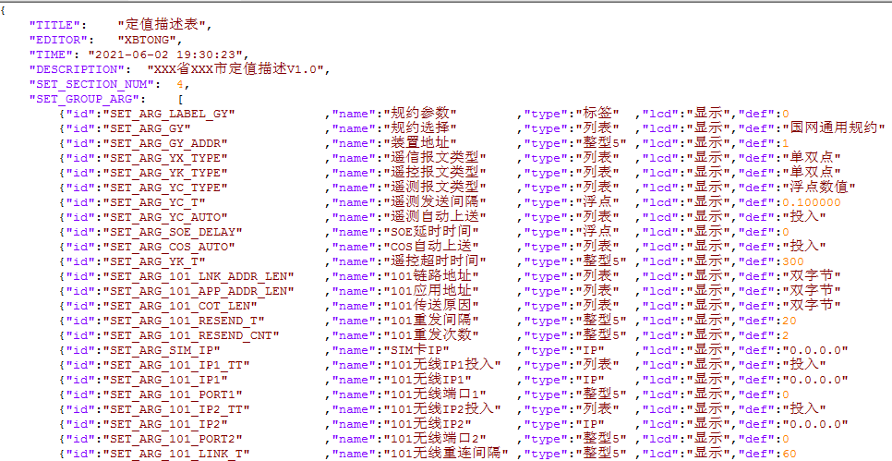
配置接口2.0
—定值参数2
定值区数目可自定义
可指定LCD定值设置时，是否显示
平台定值参数可以自定义，通过ID关联。

Slide 12
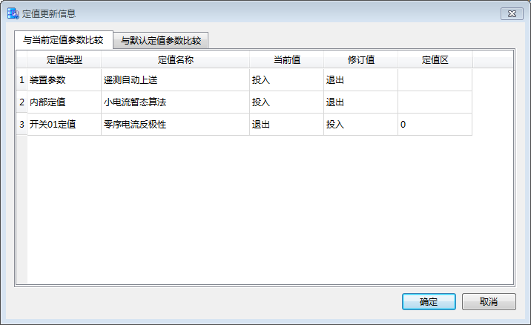
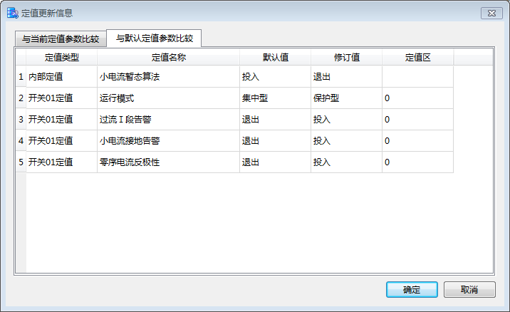
配置接口2.0
—定值参数3
定值更新时，提供两个维度比较界面让设置者确认，确保设置无误。

Slide 13
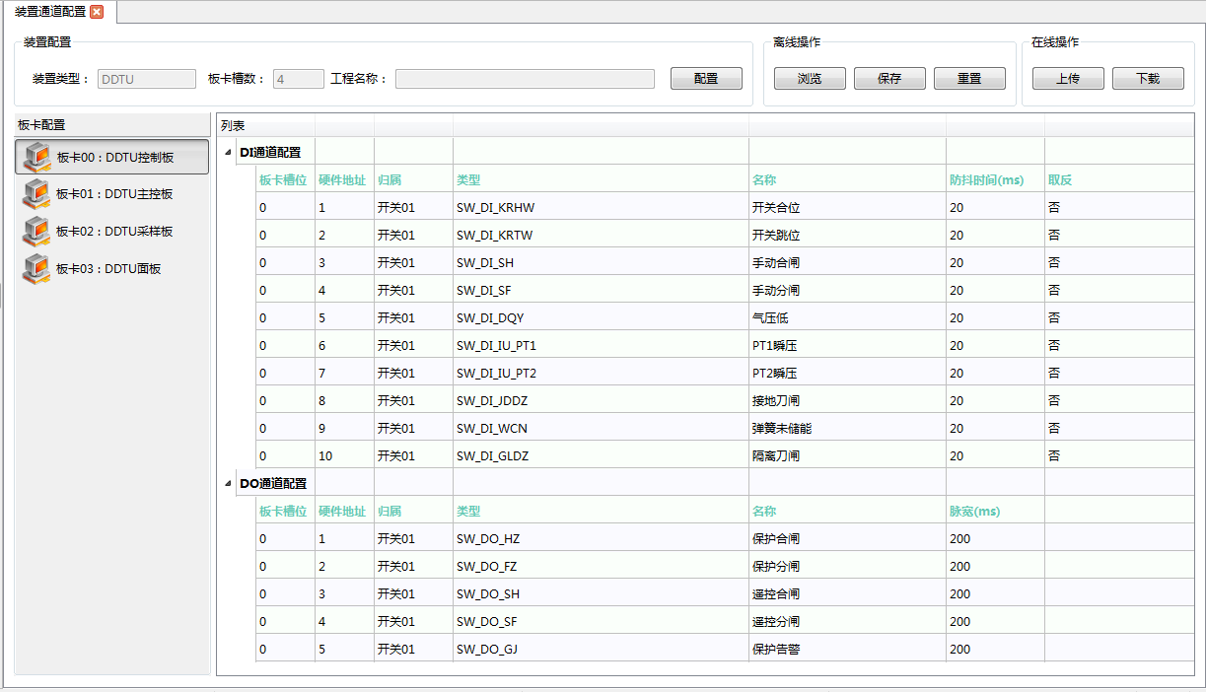
配置接口2.0
—通道配置
通过装置通道配置可以将外部硬件资源和内部逻辑模型灵活对接，满足不同用户的需求。
通过灵活的通道配置，应对不同的工程应用的三遥硬件通道配置。

Slide 14
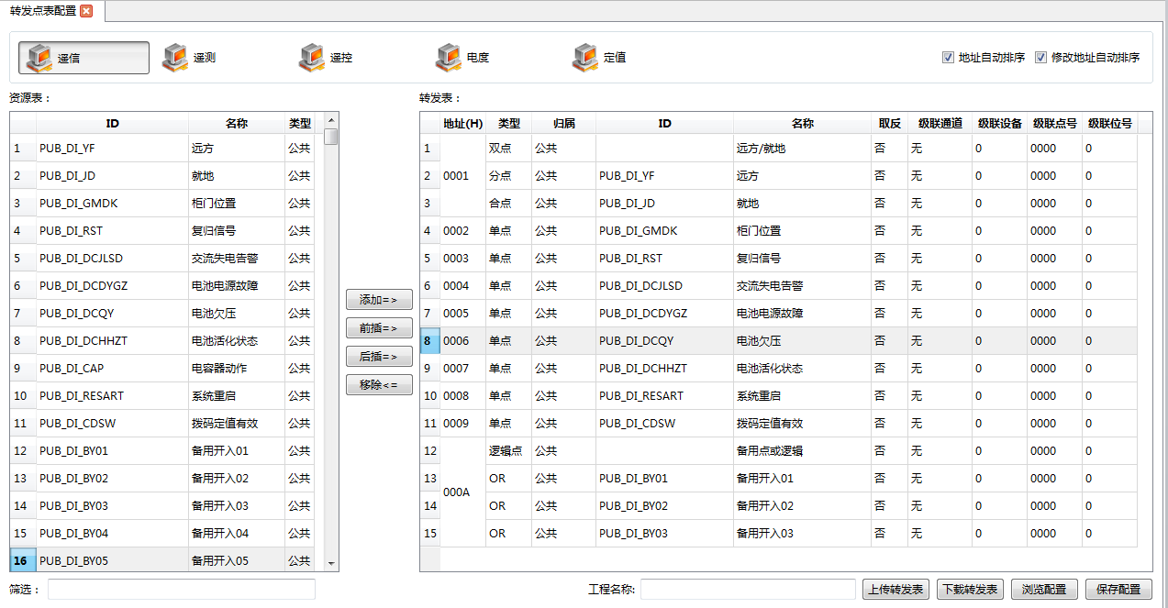
配置接口2.0
—转发点表
远程参数定值可配
支持带位号的子设备级连
支持双点合并
支持ID、名称筛选资源
支持AND、OR、XOR逻辑
提供功能强大的转发点表配置。

Slide 15
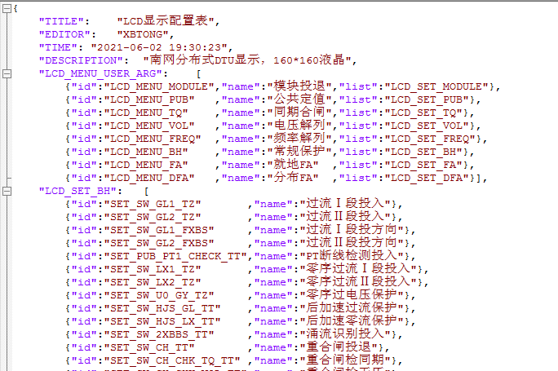
配置接口2.0
—LCD显示配置
LCD界面可以进行灵活控制，满足不同用户需求。

Slide 16
谢谢！

